Slide 1


WebDriver API详解一
讲师：芳姐

Slide 2
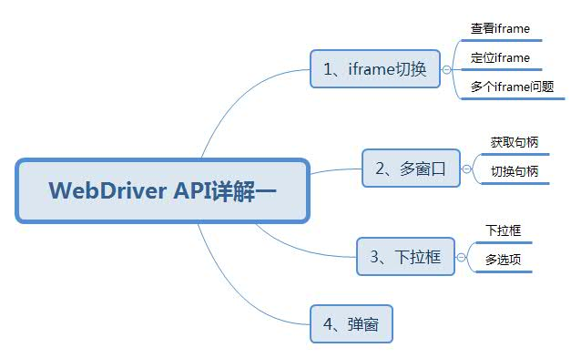

Slide 3
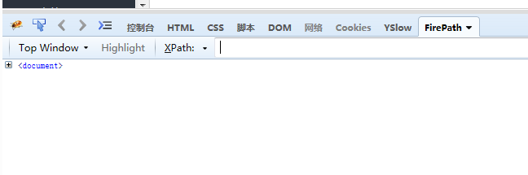
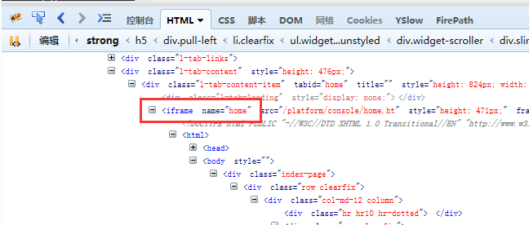
一. iframe切换
1. 1 查看iframe
1.Top Window
2.iframe#i
3.iframe的name=“home”

Slide 4
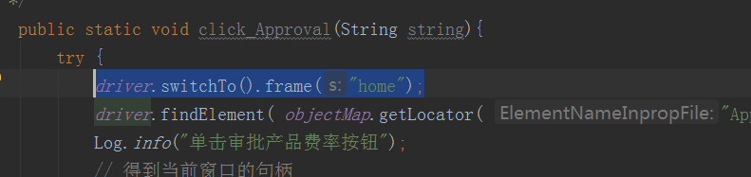
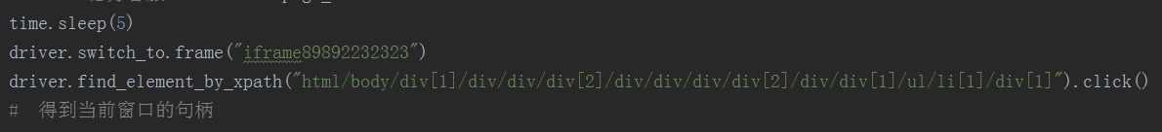
一、iframe切换
1.2.定位iframe#
Java代码：switchTo().frame(name_or_id_or_frame_element )
Python代码：switch_to_frame(name_or_id_or_frame_element )
1.通过id属性或name属性

Slide 5
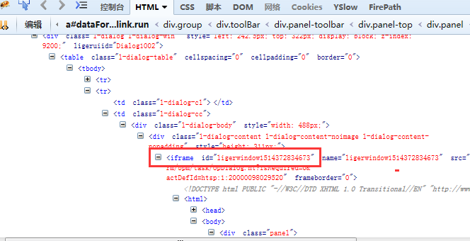
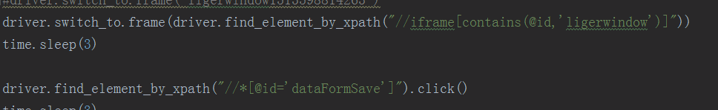
3.定位frame_element
2.通过frame_element

Slide 6
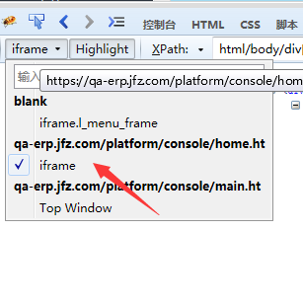
4.Index索引定位
3.通过页面上iframe的索引定位
driver.switch_to.frame(0) # 用frame的index来定位，第一个是0
上面红箭头的这个就是第1个 driver.switch_to.frame(0)

Slide 7
5.多个iframe问题
Top Windows
一个页面上嵌套f1,f1里面又嵌套f2,该如何切换？
iframe#f1
iframe#f2
1.如何切换到iframe#f2?
# 从Top Windows切换到框架f1 driver.switch_to_frame('f1') # 从框架f1到框架f2 driver.switch_to_frame('f2')
# 跳出所有frame,回到主界面 driver.switch_to_default_content()
2.如何切回到Top Windows?
driver.switch_to.parent_frame() # 返回上一级

Slide 8
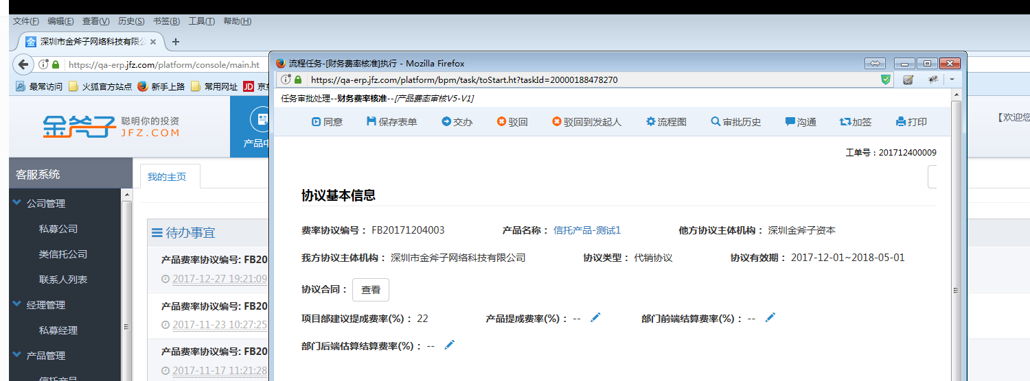
1.获取句柄
多个窗口时候，该如何识别出想操作的窗口，操作页面元素呢？
1.获取当前句柄
#打印当前句柄
Java代码：
//得到当前窗口的句柄
String currentWindow = driver.getWindowHandle();
Python代码： c_handle = driver.current_window_handle print c_handle

Slide 9
#打印所有的句柄
Java代码：
//得到所有窗口的句柄
Set<String> handles = driver.getWindowHandles();
for (String handle : handles) {
System.out.println(handle);
}
String secondWindow = "";
Iterator<String> it = handles.iterator();
while (it.hasNext()) {
String handle = it.next();
if (currentWindow.equals(handle))
continue;
driver = driver.switchTo().window(handle);
Python代码： all_handle = driver.window_handles print all_handle
for handle in all_handles:
if handle != now_handle:
driver.switch_to.window(handle)
print("新的窗口句柄:" + handle)
2.获取所有的句柄

Slide 10
time.sleep(5)
driver.switch_to.frame("iframe89892232323") #进入到iframe里面
driver.find_element_by_xpath("html/body/div[1]/div/div/div[2]/div/div/div/div[2]/div/div[1]/ul/li[1]/div[1]").click()
# 得到当前窗口的句柄
now_handle = driver.current_window_handle
print("当前窗口句柄："+now_handle)
# 得到所有窗口的句柄
all_handles = driver.window_handles
#循环遍历所有新打开的窗口句柄，也就是说不包括主窗口
for handle in all_handles:
if handle != now_handle:
driver.switch_to.window(handle) #进入到新的窗口
print("新的窗口句柄:" + handle)
time.sleep(5)
driver.switch_to.frame("frameDetail") #切换进入到iframe里面
driver.find_element_by_xpath("//*[@id='protocol-form']//a[@class='btn btn-default btn-view']").click()
driver.switch_to.default_content() #返回到主窗口
#切换到新窗口的另外一种方法：
print("++++",driver.window_handles[-1]) #获取当前打开的窗口
new_window = driver.window_handles[1] #获取list里面第二个直接切换

Slide 11
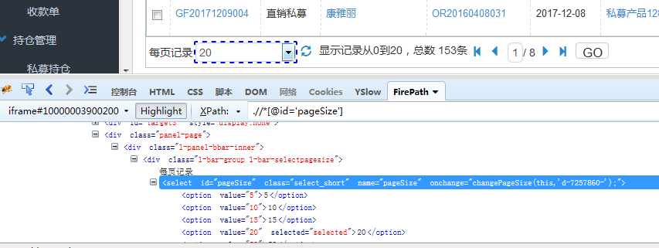
三、下拉框
1.select下拉框
1.第一种方式
# 直接通过xpath定位 driver.find_element_by_xpath("//*[@id='pageSize']/option[3]").click()
2.第二种方式1
# 先定位下拉框 s = driver.find_element_by_id("pageSize") s.find_element_by_xpath("//option[@value='15']").").click()
3.第二种方式2
# 二次定位 driver.find_element_by_id("pageSize").find_element_by_xpath("//option[@value='15']").click()

Slide 12
#点击客户关系管理
driver.find_element_by_xpath("//*[@id='70000000030487']").click()
time.sleep(5)
#点击购买记录菜单
driver.find_element_by_xpath("//*[@name='购买记录']").click()
time.sleep(5)
driver.switch_to.frame(driver.find_element_by_xpath("//iframe[contains(@id,'iframe10000003900200')]"))
# 直接通过xpath定位
time.sleep(5)
#driver.find_element_by_xpath("//*[@id='pageSize']/option[3]").click()
# 先定位下拉框
# s = driver.find_element_by_id("pageSize")
# s.find_element_by_xpath("//option[@value='15']").").click()
#二次定位
driver.find_element_by_id("pageSize").find_element_by_xpath("//option[@value='15']").click()

Slide 13
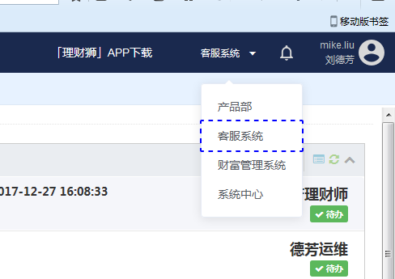
3.选项框
三、下拉框
选项框的另外一种形式
（这种不叫select，跟普通定位一样）
time.sleep(5)
# 先让选项框弹出来
mouse = driver.find_element_by_xpath("//*[@id='app']/div/div/section/header/section/div[2]/div[2]/div/span")
ActionChains(driver).move_to_element(mouse).perform()
# 再点击选项框里面的元素
time.sleep(3)
driver.find_element_by_xpath("//*[text()='客服系统']").click()

Slide 14
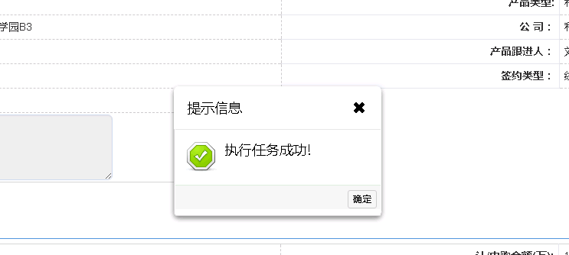
#切换到新的弹出框
driver.switch_to.frame(driver.find_element_by_xpath("//iframe[contains(@id,'ligerwindow')]"))
time.sleep(3)
driver.find_element_by_xpath("//*[@id='dataFormSave']").click()
time.sleep(3)
#获取到弹出框的文本内容
aElement = driver.find_element_by_class_name("l-dialog-content")
a_text = aElement.text
print("a_text:"+a_text)
assert "执行任务成功!" in a_text
#点击确定按钮
driver.find_element_by_css_selector(".l-dialog-btn-inner").click()

Slide 15
作业
1、联系iframe相关的操作
2、对弹出的提示信息进行断言
3、多选框的操作

Slide 16

Thanks!
科技提升投资品质

